Slide 5
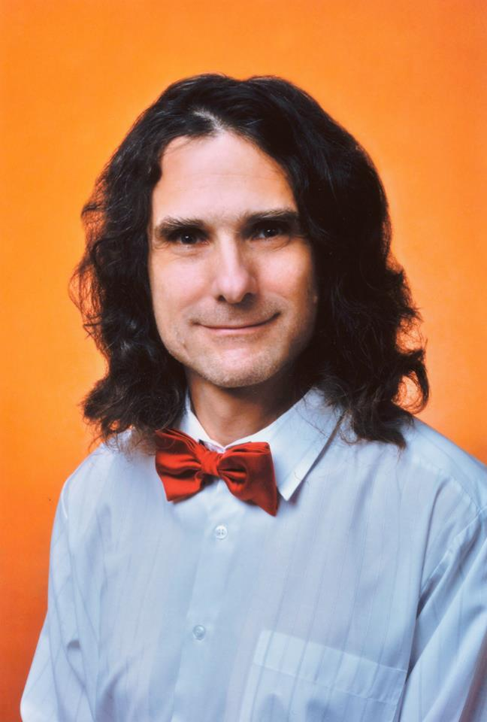
Most a telepátia, azaz a gondolatátvitel csodálatos világa tárul fel előtted.

Slide 6
Néhány perc múlva részese lehetsz ennek a világnak!

Slide 7
Most egy telepatikus kísérletben vehetsz részt!

Slide 8
A telepátia egy hihetetlen és csodálatos képesség!

Slide 9
Nem vagyok internet-közelben, de a távolból érezni fogom a gondolataidat. Lehet, hogy most éppen alszok, vagy éppen olvasok, vagy éppen zenét hallgatok. De a gondolataidat a távolból érzékelni fogom.

Slide 10
Most képeket fogsz mindjárt látni! Ezekkel a képekkel néhány műveletet kell nagy figyelemmel elvégezni.

Slide 11
És én majd ki fogom találni, hogy melyik képre fogsz gondolni a kísérlet végén.

Slide 12
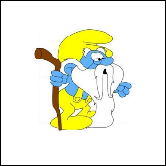
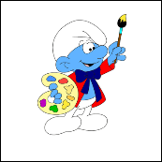
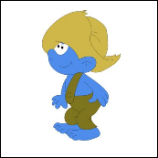
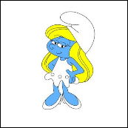
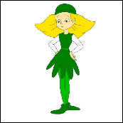
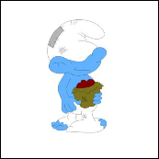
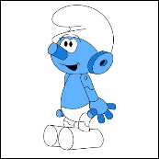
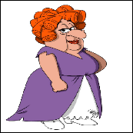
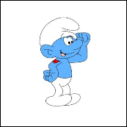
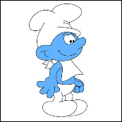
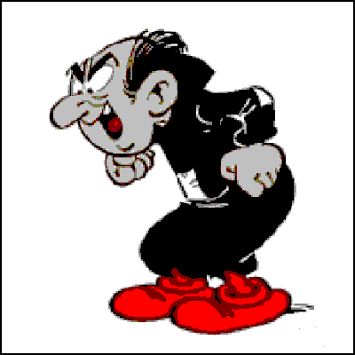
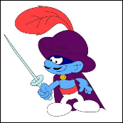
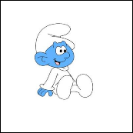
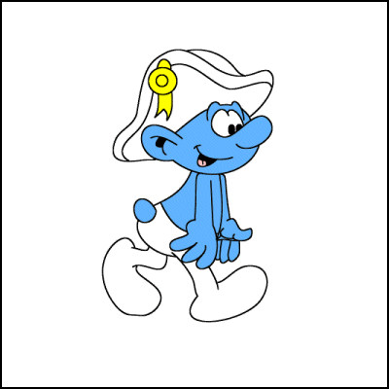
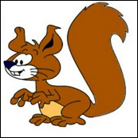
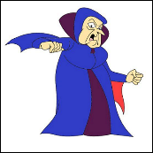
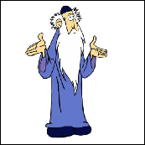
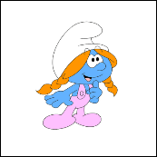
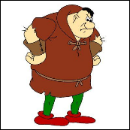
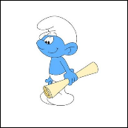
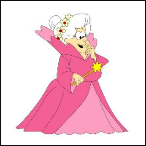
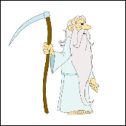
A képek a „Hupikék Törpikék” néhány szereplőjét ábrázolják. Összesen 7x7 kép van, ezek a képek 7 sorba és 7 oszlopba vannak elrendezve.
1.
2.
3.
4.
5.
6.
7.
1.
1.
2.
2.
3.
3.
4.
4.
5.
5.
6.
6.
7.
7.
1.
2.
3.
4.
5.
6.
7.

Slide 13
Bármely képet kiválasztva, a kiválasztott képről könnyen megállapítható, hogy hányadik sorban és hányadik oszlopban található.
1.
2.
3.
4.
5.
6.
7.
1.
1.
2.
2.
3.
3.
4.
4.
5.
5.
6.
6.
7.
7.
1.
2.
3.
4.
5.
6.
7.

Slide 14
Most válasszál ki egy képet!
1.
2.
3.
4.
5.
6.
7.
1.
1.
2.
2.
3.
3.
4.
4.
5.
5.
6.
6.
7.
7.
1.
2.
3.
4.
5.
6.
7.

Slide 15
Most a kiválasztott képről elindulva lépjél VÍZSZINTESEN 3-at! Mindegy, hogy a lépések jobbra vagy balra történnek.
1.
2.
3.
4.
5.
6.
7.
1.
1.
2.
2.
3.
3.
4.
4.
Egy lépés során mindig csak egy közvetlenül szomszédos képre lehet lépni.
Miután elvégezted a lépéseket, jegyezd meg jól azt a képet, amelyre jutottál a lépések során!
5.
5.
6.
6.
7.
7.
1.
2.
3.
4.
5.
6.
7.

Slide 16
Most a legutóbb megjegyzett képről elindulva lépjél FÜGGŐLEGESEN 4-et! Mindegy, hogy a lépések felfelé vagy lefelé történnek.
1.
2.
3.
4.
5.
6.
7.
1.
1.
2.
2.
3.
3.
4.
4.
Egy lépés során mindig csak egy közvetlenül szomszédos képre lehet lépni.
Miután elvégezted a lépéseket, jegyezd meg jól azt a képet, amelyre jutottál a lépések során!
5.
5.
6.
6.
7.
7.
1.
2.
3.
4.
5.
6.
7.

Slide 17
Most a legutóbb megjegyzett képről elindulva lépjél ÁTLÓSAN valamennyit! Mindegy, hogy a lépések átlósan milyen irányban történnek.
1.
2.
3.
4.
5.
6.
7.
1.
1.
2.
2.
3.
3.
4.
4.
Egy lépés során mindig csak egy közvetlenül szomszédos képre lehet lépni.
Miután elvégezted a lépéseket, jegyezd meg jól azt a képet, amelyre jutottál a lépések során!
5.
5.
6.
6.
7.
7.
1.
2.
3.
4.
5.
6.
7.

Slide 18
Most a legutóbb megjegyzett képről elindulva lépjél VÍZSZINTESEN annyit, ahányadik oszlopban van a megjegyzett kép! Mindegy, hogy a lépések jobbra vagy balra történnek.
1.
2.
3.
4.
5.
6.
7.
1.
1.
2.
2.
3.
3.
4.
4.
Egy lépés során mindig csak egy közvetlenül szomszédos képre lehet lépni.
Miután elvégezted a lépéseket, jegyezd meg jól azt a képet, amelyre jutottál a lépések során!
5.
5.
6.
6.
7.
7.
1.
2.
3.
4.
5.
6.
7.

Slide 19
Most a legutóbb megjegyzett képről elindulva lépjél FÜGGŐLEGESEN annyit, ahányadik sorban van a megjegyzett kép! Mindegy, hogy a lépések fölfelé vagy lefelé történnek.
1.
2.
3.
4.
5.
6.
7.
1.
1.
2.
2.
3.
3.
4.
4.
Egy lépés során mindig csak egy közvetlenül szomszédos képre lehet lépni.
Miután elvégezted a lépéseket, jegyezd meg jól azt a képet, amelyre jutottál a lépések során!
5.
5.
6.
6.
7.
7.
1.
2.
3.
4.
5.
6.
7.

Slide 20
Most koncentrálj a legutóbb megjegyzett képre! Én telepatikusan biztosan megérzem néhány képről, amelyekre biztosan nem koncentrálsz. Ezeket a képeket most eltávolítom.
1.
2.
3.
4.
5.
6.
7.
1.
1.
2.
2.
3.
3.
4.
4.
5.
5.
6.
6.
7.
7.
1.
2.
3.
4.
5.
6.
7.

Slide 21
Mint láthatod, eltávolítottam néhány olyan képet, amelyekre biztosan nem koncentráltál. A legutóbb megjegyzett kép a megmaradtak között van.
1.
2.
3.
4.
5.
6.
7.
1.
1.
2.
2.
3.
3.
4.
4.
5.
5.
6.
6.
7.
7.
1.
2.
3.
4.
5.
6.
7.

Slide 22
Most állapítsd meg, hogy a legutóbb megjegyzett kép hányadik sorban és hányadik oszlopban van! Képezd a két szám különbségét, és lépjél a legutóbb megjegyzett képből kiindulva ÁTLÓSAN annyit, amennyi a kapott különbség!
1.
2.
3.
4.
5.
6.
7.
1.
1.
2.
2.
3.
3.
4.
4.
Egy lépés során mindig csak egy közvetlenül szomszédos képre lehet lépni.
Miután elvégezted a lépéseket, jegyezd meg jól azt a képet, amelyre jutottál a lépések során!
5.
5.
6.
6.
7.
7.
1.
2.
3.
4.
5.
6.
7.

Slide 23
Most a legutóbb megjegyzett képből kiindulva LÓUGRÁSBAN lépjél 3-at! A lóugrások tetszőleges irányban történhetnek. (Egy lóugrás 2 vízszintes lépés és 1 függőleges lépés együttesen, vagy 1 vízszintes lépés és 2 függőleges lépés együttesen.)
1.
2.
3.
4.
5.
6.
7.
1.
1.
2.
2.
3.
3.
4.
4.
Miután elvégezted a lépéseket, jegyezd meg jól azt a képet, amelyre jutottál a lépések során!
5.
5.
6.
6.
7.
7.
1.
2.
3.
4.
5.
6.
7.

Slide 24
Most koncentrálj a legutóbb megjegyzett képre! Én telepatikusan biztosan megérzem néhány képről, amelyekre biztosan nem koncentrálsz. Ezeket a képeket most eltávolítom.
1.
2.
3.
4.
5.
6.
7.
1.
1.
2.
2.
3.
3.
4.
4.
5.
5.
6.
6.
7.
7.
1.
2.
3.
4.
5.
6.
7.

Slide 25
Mint láthatod, eltávolítottam néhány olyan képet, amelyekre biztosan nem koncentráltál. A legutóbb megjegyzett kép a megmaradtak között van.
1.
2.
3.
4.
5.
6.
7.
1.
1.
2.
2.
3.
3.
4.
4.
5.
5.
6.
6.
7.
7.
1.
2.
3.
4.
5.
6.
7.

Slide 26
Most állapítsd meg, hogy a legutóbb megjegyzett kép hányadik sorban és hányadik oszlopban van! Képezd a két szám összegét, és lépjél a legutóbb megjegyzett képből kiindulva VÍZSZINTESEN vagy FÜGGŐLEGESEN annyit, amennyi a kapott összeg!
1.
2.
3.
4.
5.
6.
7.
1.
1.
2.
2.
3.
3.
4.
4.
Egy lépés során mindig csak egy közvetlenül szomszédos képre lehet lépni.
Miután elvégezted a lépéseket, jegyezd meg jól azt a képet, amelyre jutottál a lépések során!
5.
5.
6.
6.
7.
7.
1.
2.
3.
4.
5.
6.
7.

Slide 27
Most lépjél a legutóbb megjegyzett képből kiindulva VÍZSZINTESEN vagy FÜGGŐLEGESEN valamennyit, mindegy mennyit, és mindegy hogy milyen irányban!
1.
2.
3.
4.
5.
6.
7.
1.
1.
2.
2.
3.
3.
4.
4.
Egy lépés során mindig csak egy közvetlenül szomszédos képre lehet lépni.
Miután elvégezted a lépéseket, jegyezd meg jól azt a képet, amelyre jutottál a lépések során!
5.
5.
6.
6.
7.
7.
1.
2.
3.
4.
5.
6.
7.

Slide 28
Most a legutóbb megjegyzett képről elindulva lépjél FÜGGŐLEGESEN annyit, ahányadik sorban van a megjegyzett kép! Mindegy, hogy a lépések fölfelé vagy lefelé történnek.
1.
2.
3.
4.
5.
6.
7.
1.
1.
2.
2.
3.
3.
4.
4.
Egy lépés során mindig csak egy közvetlenül szomszédos képre lehet lépni.
Miután elvégezted a lépéseket, jegyezd meg jól azt a képet, amelyre jutottál a lépések során!
5.
5.
6.
6.
7.
7.
1.
2.
3.
4.
5.
6.
7.

Slide 29
Most a legutóbb megjegyzett képről elindulva lépjél VÍZSZINTESEN annyit, ahányadik oszlopban van a megjegyzett kép! Mindegy, hogy a lépések jobbra vagy balra történnek.
1.
2.
3.
4.
5.
6.
7.
1.
1.
2.
2.
3.
3.
4.
4.
Egy lépés során mindig csak egy közvetlenül szomszédos képre lehet lépni.
Miután elvégezted a lépéseket, jegyezd meg jól azt a képet, amelyre jutottál a lépések során!
5.
5.
6.
6.
7.
7.
1.
2.
3.
4.
5.
6.
7.

Slide 30
Most koncentrálj a legutóbb megjegyzett képre! Én telepatikusan biztosan újra megérzem néhány képről, amelyekre biztosan nem koncentrálsz. Ezeket a képeket most eltávolítom.
1.
2.
3.
4.
5.
6.
7.
1.
1.
2.
2.
3.
3.
4.
4.
5.
5.
6.
6.
7.
7.
1.
2.
3.
4.
5.
6.
7.

Slide 31
Mint láthatod, eltávolítottam néhány olyan képet, amelyekre biztosan nem koncentráltál. A legutóbb megjegyzett kép a megmaradtak között van.
1.
2.
3.
4.
5.
6.
7.
1.
1.
2.
2.
3.
3.
4.
4.
5.
5.
6.
6.
7.
7.
1.
2.
3.
4.
5.
6.
7.

Slide 32
Most állapítsd meg, hogy a legutóbb megjegyzett kép hányadik sorban és hányadik oszlopban van! Határozd meg a két szám maximumát, és lépjél a legutóbb megjegyzett képből kiindulva VÍZSZINTESEN vagy FÜGGŐLEGESEN annyit annyit, amennyi ez a maximum!
1.
2.
3.
4.
5.
6.
7.
1.
1.
2.
2.
3.
3.
4.
4.
Egy lépés során mindig csak egy közvetlenül szomszédos képre lehet lépni.
Miután elvégezted a lépéseket, jegyezd meg jól azt a képet, amelyre jutottál a lépések során!
5.
5.
6.
6.
7.
7.
1.
2.
3.
4.
5.
6.
7.

Slide 33
Most a legutóbb megjegyzett képből kiindulva VÍZSZINTESEN vagy FÜGGŐLEGESEN vagy ÁTLÓSAN lépjél 6-ot!
1.
2.
3.
4.
5.
6.
7.
1.
1.
2.
2.
3.
3.
4.
4.
Egy lépés során mindig csak egy közvetlenül szomszédos képre lehet lépni.
Miután elvégezted a lépéseket, jegyezd meg jól azt a képet, amelyre jutottál a lépések során!
5.
5.
6.
6.
7.
7.
1.
2.
3.
4.
5.
6.
7.

Slide 34
Most koncentrálj a legutóbb megjegyzett képre! Én telepatikusan biztosan újra megérzem néhány képről, amelyekre biztosan nem koncentrálsz. Ezeket a képeket most eltávolítom. Miután már kevés kép marad meg, így az én dolgon is könnyebb.
1.
2.
3.
4.
5.
6.
7.
1.
1.
2.
2.
3.
3.
4.
4.
5.
5.
6.
6.
7.
7.
1.
2.
3.
4.
5.
6.
7.

Slide 35
Mint láthatod, eltávolítottam néhány olyan képet, amelyekre biztosan nem koncentráltál. A legutóbb megjegyzett kép a megmaradtak között van.
1.
2.
3.
4.
5.
6.
7.
1.
1.
2.
2.
3.
3.
4.
4.
5.
5.
6.
6.
7.
7.
1.
2.
3.
4.
5.
6.
7.

Slide 36
Most állapítsd meg, hogy a legutóbb megjegyzett kép hányadik sorban és hányadik oszlopban van! Határozd meg a két szám különbségét, és lépjél a legutóbb megjegyzett képből kiindulva VÍZSZINTESEN vagy FÜGGŐLEGESEN annyit, amennyi ez a különbség!
1.
2.
3.
4.
5.
6.
7.
1.
1.
2.
2.
3.
3.
4.
4.
Egy lépés során mindig csak egy közvetlenül szomszédos képre lehet lépni.
Miután elvégezted a lépéseket, jegyezd meg jól azt a képet, amelyre jutottál a lépések során!
5.
5.
6.
6.
7.
7.
1.
2.
3.
4.
5.
6.
7.

Slide 37
Most a legutóbb megjegyzett képről elindulva lépjél ÁTLÓSAN 3-at! Mindegy, hogy a lépések átlósan milyen irányban történnek.
1.
2.
3.
4.
5.
6.
7.
1.
1.
2.
2.
3.
3.
4.
4.
Egy lépés során mindig csak egy közvetlenül szomszédos képre lehet lépni.
Miután elvégezted a lépéseket, jegyezd meg jól azt a képet, amelyre jutottál a lépések során!
5.
5.
6.
6.
7.
7.
1.
2.
3.
4.
5.
6.
7.

Slide 38
Most a legutóbb megjegyzett képről elindulva lépjél VÍZSZINTESEN vagy FÜGGŐLEGESEN 1-et vagy 3-at vagy 5-öt! Mindegy, hogy a lépések vízszintesen vagy függőlegesen milyen irányban történnek.
1.
2.
3.
4.
5.
6.
7.
1.
1.
2.
2.
3.
3.
4.
4.
Egy lépés során mindig csak egy közvetlenül szomszédos képre lehet lépni.
Miután elvégezted a lépéseket, jegyezd meg jól azt a képet, amelyre jutottál a lépések során!
5.
5.
6.
6.
7.
7.
1.
2.
3.
4.
5.
6.
7.

Slide 39
Most koncentrálj a legutóbb megjegyzett képre! Én telepatikusan biztosan újra megérzem néhány képről, amelyekre biztosan nem koncentrálsz. Ezeket a képeket most eltávolítom. Miután már nagyon kevés kép marad meg, így az én dolgon is könnyű.
1.
2.
3.
4.
5.
6.
7.
1.
1.
2.
2.
3.
3.
4.
4.
5.
5.
6.
6.
7.
7.
1.
2.
3.
4.
5.
6.
7.

Slide 40
Mint láthatod, eltávolítottam néhány olyan képet, amelyekre biztosan nem koncentráltál. A legutóbb megjegyzett kép a megmaradtak között van.
1.
2.
3.
4.
5.
6.
7.
1.
1.
2.
2.
3.
3.
4.
4.
5.
5.
6.
6.
7.
7.
1.
2.
3.
4.
5.
6.
7.

Slide 41
Most állapítsd meg, hogy a legutóbb megjegyzett kép hányadik sorban és hányadik oszlopban van! Képezd az így kapott két szám minimumát, és lépjél a legutóbb megjegyzett képből kiindulva VÍZSZINTESEN vagy FÜGGŐLEGESEN vagy ÁTLÓSAN annyit, amennyi ez a minimum!
1.
2.
3.
4.
5.
6.
7.
1.
1.
2.
2.
3.
3.
4.
4.
Egy lépés során mindig csak egy közvetlenül szomszédos képre lehet lépni.
Miután elvégezted a lépéseket, jegyezd meg jól azt a képet, amelyre jutottál a lépések során!
5.
5.
6.
6.
7.
7.
1.
2.
3.
4.
5.
6.
7.

Slide 42
Most állapítsd meg, hogy a legutóbb megjegyzett kép hányadik sorban és hányadik oszlopban van! Képezd az így kapott két szám összegét, és lépjél a legutóbb megjegyzett képből kiindulva VÍZSZINTESEN vagy FÜGGŐLEGESEN annyit, amennyi a kapott összeg!
1.
2.
3.
4.
5.
6.
7.
1.
1.
2.
2.
3.
3.
4.
4.
Egy lépés során mindig csak egy közvetlenül szomszédos képre lehet lépni.
Miután elvégezted a lépéseket, jegyezd meg jól azt a képet, amelyre jutottál a lépések során!
5.
5.
6.
6.
7.
7.
1.
2.
3.
4.
5.
6.
7.

Slide 43
Most a legutóbb megjegyzett képről elindulva lépjél kiindulva ÁTLÓSAN valamennyit!
1.
2.
3.
4.
5.
6.
7.
1.
1.
2.
2.
3.
3.
4.
4.
Egy lépés során mindig csak egy közvetlenül szomszédos képre lehet lépni.
Miután elvégezted a lépéseket, jegyezd meg jól azt a képet, amelyre jutottál a lépések során!
5.
5.
6.
6.
7.
7.
1.
2.
3.
4.
5.
6.
7.

Slide 44
Most koncentrálj a legutóbb megjegyzett képre! Én telepatikusan biztosan megérzem néhány képről, amelyekre biztosan nem koncentrálsz. Ezeket a képeket most eltávolítom. Nekem most nagyon könnyű dolgom van.
1.
2.
3.
4.
5.
6.
7.
1.
1.
2.
2.
3.
3.
4.
4.
5.
5.
6.
6.
7.
7.
1.
2.
3.
4.
5.
6.
7.

Slide 45
Mint láthatod, eltávolítottam néhány olyan képet, amelyekre biztosan nem koncentráltál. A legutóbb megjegyzett kép a megmaradtak között van.
1.
2.
3.
4.
5.
6.
7.
1.
1.
2.
2.
3.
3.
4.
4.
5.
5.
6.
6.
7.
7.
1.
2.
3.
4.
5.
6.
7.

Slide 46
Most lépjél a legutóbb megjegyzett képből kiindulva VÍZSZINTESEN vagy FÜGGŐLEGESEN vagy ÁTLÓSAN 3-at! Mindegy hogy átlósan milyen irányban lépsz.
1.
2.
3.
4.
5.
6.
7.
1.
1.
2.
2.
3.
3.
4.
4.
Egy lépés során mindig csak egy közvetlenül szomszédos képre lehet lépni.
Miután elvégezted a lépéseket, jegyezd meg jól azt a képet, amelyre jutottál a lépések során!
5.
5.
6.
6.
7.
7.
1.
2.
3.
4.
5.
6.
7.

Slide 47
Most a legutóbb megjegyzett képről elindulva lépjél VÍZSZINTESEN annyit, ahányadik oszlopban van a megjegyzett kép! Mindegy, hogy a lépések jobbra vagy balra történnek.
1.
2.
3.
4.
5.
6.
7.
1.
1.
2.
2.
3.
3.
4.
4.
Egy lépés során mindig csak egy közvetlenül szomszédos képre lehet lépni.
Miután elvégezted a lépéseket, jegyezd meg jól azt a képet, amelyre jutottál a lépések során!
5.
5.
6.
6.
7.
7.
1.
2.
3.
4.
5.
6.
7.

Slide 48
Most a legutóbb megjegyzett képről elindulva lépjél FÜGGŐLEGESEN annyit, ahányadik sorban van a megjegyzett kép! Mindegy, hogy a lépések fölfelé vagy lefelé történnek.
1.
2.
3.
4.
5.
6.
7.
1.
1.
2.
2.
3.
3.
4.
4.
Egy lépés során mindig csak egy közvetlenül szomszédos képre lehet lépni.
Miután elvégezted a lépéseket, jegyezd meg jól azt a képet, amelyre jutottál a lépések során!
5.
5.
6.
6.
7.
7.
1.
2.
3.
4.
5.
6.
7.

Slide 49
Most a legutóbb megjegyzett képről elindulva lépjél JOBBRA 1-et!
1.
2.
3.
4.
5.
6.
7.
1.
1.
2.
2.
3.
3.
4.
4.
Egy lépés során mindig csak egy közvetlenül szomszédos képre lehet lépni.
Miután elvégezted a lépéseket, jegyezd meg jól azt a képet, amelyre jutottál a lépések során!
5.
5.
6.
6.
7.
7.
1.
2.
3.
4.
5.
6.
7.

Slide 50
Most koncentrálj a legutóbb megjegyzett képre! Én telepatikusan megérzem, hogy most melyik képre koncentrálsz. A többi képet most eltávolítom. Érzem, hogy nagyon könnyű dolgom van.
1.
2.
3.
4.
5.
6.
7.
1.
1.
2.
2.
3.
3.
4.
4.
5.
5.
6.
6.
7.
7.
1.
2.
3.
4.
5.
6.
7.

Slide 51
Mint láthatod, eltávolítottam most az összes olyan képet, amelyekre biztosan nem koncentráltál. A legutóbb megjegyzett kép ez, ami megmaradt.
1.
2.
3.
4.
5.
6.
7.
1.
1.
2.
2.
3.
3.
4.
4.
5.
5.
6.
6.
7.
7.
1.
2.
3.
4.
5.
6.
7.

Slide 52
Csak tán nem hallottál a csúf gonosz HókuszPókról???????
Szegény HókuszPók! Mindig mellé fog! Aztán persze mérgesen morog!
1.
2.
3.
4.
5.
6.
7.
1.
1.
2.
2.
3.
3.
4.
4.
5.
5.
6.
6.
7.
7.
1.
2.
3.
4.
5.
6.
7.

Slide 53
További szép napot!

